Slide 1

ΕΘΝΙΚΟ ΜΕΤΣΟΒΙΟ ΠΟΛΥΤΕΧΝΕΙΟ
ΤΜΗΜΑ ΤΟΠΟΓΡΑΦΩΝ ΚΑΙ ΜΗΧΑΝΙΚΩΝ ΓΕΩΠΛΗΡΟΦΟΡΙΚΗΣ
ΤΟΜΕΑΣ ΓΕΩΓΡΑΦΙΑΣ ΚΑΙ ΠΕΡΙΦΕΡΕΙΑΚΟΥ ΣΧΕΔΙΑΣΜΟΥ
Ανάπλαση του παραλιακού μετώπου της Κορίνθου και της ενοποίησής του με το παραλιακό μέτωπο του Λουτρακίου
Εκπόνηση: Περαχωρίτης Χρήστος, rs16272
Τριμελής Επιτροπή:
Ευθύμιος Μπακογιάννης, Επίκουρος Καθηγητής Ε.Μ.Π., επιβλέπων καθηγητής
Μαρία Παπαδοπούλου, Καθηγήτρια Ε.Μ.Π , μέλος τριμελούς επιτροπής
Δήμητρα Στάμου, μέλος Ε.ΔΙ.Π, μέλος τριμελούς επιτροπής
AΘΗΝΑ, 2023

Slide 2
Αντικείμενο - Στόχος
Αποκατάσταση και αναβάθμιση του παραλιακού μετώπου με επεμβάσεις ήπιου ή έντονου χαρακτήρα
Ανάπλαση του μετώπου αρχή γενομένης απο λιμένα Κορίνθου και της ομαλής ένωσης με το παραλιακό μέτωπο του Λουτρακίου
Δομή
Εισαγωγικές έννοιες
Παραδείγματα ανάπλασης σε διεθνές και εθνικό επίπεδο
Ανάλυση σε επίπεδο νομού
Ανάλυση περιοχής μελέτης
Προτάσεις – Σενάρια παρέμβασης

Slide 3
Εισαγωγικές έννοιες
Τι εννοούμε με τον όρο “ανάπλαση”;
Ανάπλαση περιοχής είναι το σύνολο των κατευθύνσεων - παρεμβάσεων που αποσκοπούν:
στη αναβάθμιση ποιότητας ζωής των κατοίκων
στη βελτίωση του δομημένου περιβάλλοντος
στην προστασία και ανάδειξη των χαρακτηριστικών της περιοχής

Slide 4
Εισαγωγικές έννοιες
Κατηγορίες αναπλάσεων:
Περιορισμένες και συντηρητικές επεμβάσεις
Τομεακές
Μερικές αναπλάσεις
Ριζικές επεμβάσεις

Slide 5
Ιστορική εξέλιξη νομικού πλαισίου
Εισαγωγικές έννοιες
Ν.Δ 1003/71
«Περί οικιστικών περιοχών»
Ν.1337/1983
«Επέκταση σχεδίων, οικιστική ανάπτυξη και σχετικές ρυθμίσεις»
Ν. 947/1979
Ν.1577/1985
Ν.2508/1997
«Γενικός Οικοδομικός Κανονισμόες (Γ.Ο.Κ)»
«Βιώσιμη οικιστική ανάπτυξη των πόλεων και οικισμών»
«περί ενεργού πολεοδομίας»

Slide 6
Εισαγωγικές έννοιες
Βιώσιμη ανάπτυξη:
Αλλαγές στο επίπεδο σχεδιασμού
Αναγκαιότητα αναπλάσεων
Αλλαγή λειτουργιών πόλης
Στόχος:
Άμβλυνση ανισοτήτων σχετικά με ποιότητα ζωής και οικονομικές συνθήκες
Θέσπιση στόχων για οικονομικό και πολιτικό έλεγχο

Slide 7
Θαλάσσιο αστικό μέτωπο
Εισαγωγικές έννοιες
Ποικιλία στον σχεδιασμό τους
Ανάγκη για ανάπλαση του σε πολλές πόλεις (π.χ Κόρινθος)
Νομοθεσία:
Ν. 1469/1950 περί προστασίας φυσικού περιβάλλοντος
Ν. 2971/2001 περί προστασίας παράκτιων περιοχών και οριοθέτησης αιγιαλού και παραλίας
Εθνική νομοθεσία
Διεθνές θεσμικό πλαίσιο
N. 3937/2011 περί ορισμού παράκτιας ζώνης και ειδικές περιοχές προστασίας

Slide 8
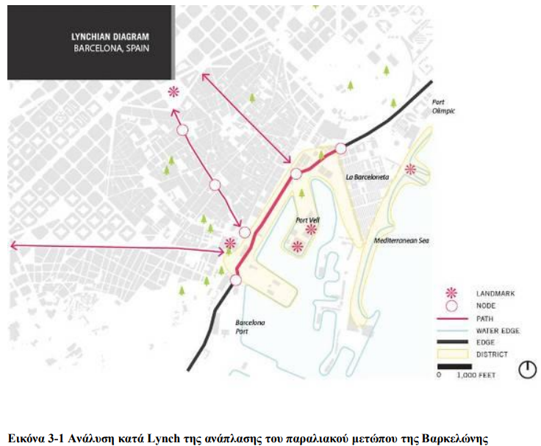
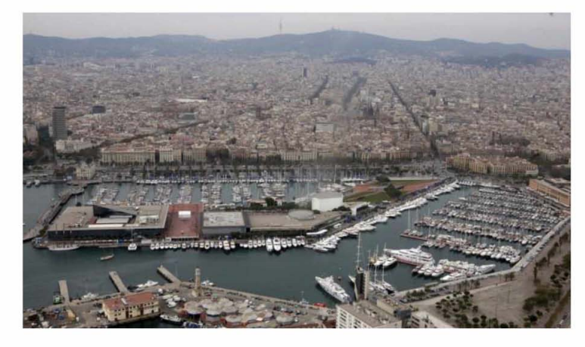
Παραδείγματα ανάπλασης σε διεθνές και εθνικό επίπεδο
Διεθνές επίπεδο
Βαρκελώνη - Επεμβάσεις:
Άνοιγμα αστικού ιστού προς τη θάλασσα
Κατασκευή μαρίνας σκαφών
Κατεδάφιση παλιών αποθηκών
Δημιουργία πεζογέφυρας

Slide 9
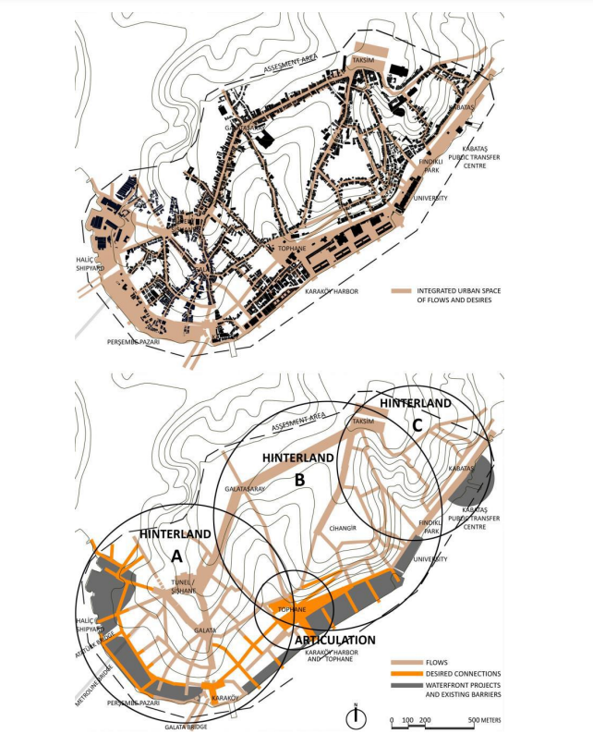
Παραδείγματα ανάπλασης σε διεθνές και εθνικό επίπεδο
Κωνσταντινούπολη - Στόχοι:
Δημιουργία νέας αναπτυσσόμενης οικονομίας
Αισθητική αναβάθμιση
Ίδρυση νέου πολυκέντρου μέσω αναδιαμόρφωσης παραλιακού μετώπου
έλλειψη συμμετοχικού σχεδιασμού
λανθασμένη εικόνα για την πόλη
Κριτική των πολιτών

Slide 10
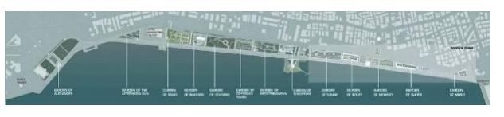
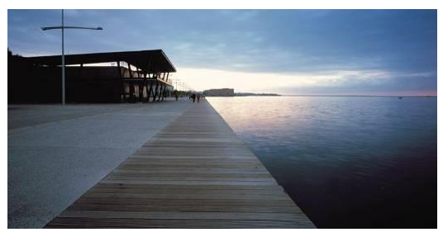
Παραδείγματα ανάπλασης σε διεθνές και εθνικό επίπεδο
Εθνικό επίπεδο
Θεσσαλονίκη - Στόχοι:
Δημιουργία ενιαίου παραλιακού μετώπου
Αναγέννηση φυσικού οικοσυτήματος της πόλης

Slide 11
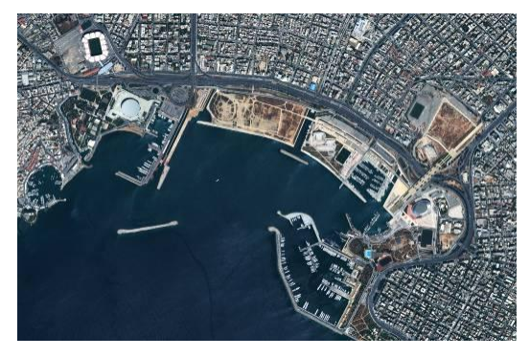
Παραδείγματα ανάπλασης σε διεθνές και εθνικό επίπεδο
Φαληρικός ορμός – Στρατηγικές πρότασης:
Ενίσχυση σχέσης πολεοδομικού συγκροτήματος με θάλασσα
Αντιπλημμυρική προστασία Καλλιθέας-Μοσχάτου
Προστασία φυσικού περιβάλλοντος
Ενίσχυση αστικού χαρακτήρα κατά μήκος οδικών αξόνων

Slide 12
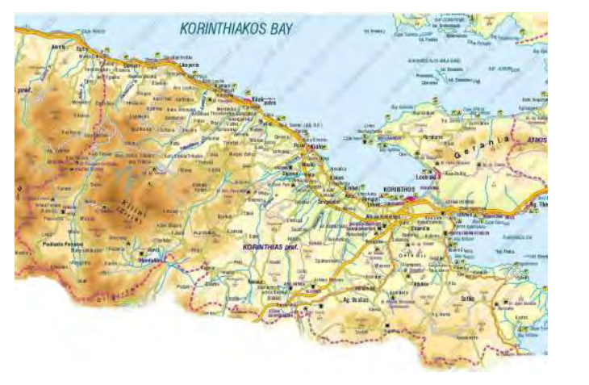
Ανάλυση σε επίπεδο νομού
Γενικές πληροφορίες
Υπαγωγή στην Περιφ. Πελοποννήσου
Έκταση 2.290 km²
Πληθυσμός : 156.624
Δορυφόρος της Αθήνας
Έντονη τουριστική ανάπτυξη

Slide 13
Ανάλυση σε επίπεδο νομού
Χρήσεις γης / Γεωγραφία και κατανομή πληθυσμού
Πολύπλοκος χαρακτήρας νομού , ποικιλία στις χρήσεις γης
Μοιρασμένος σε ορεινές, πεδινές και παραθαλάσσιες περιοχές
Ικανοποιητική πληθυσμιακή πυκνότητα ( κυρίως στις παραθαλάσσιες περιοχές συγκριτικά με υπόλοιπη χώρα

Slide 14
Ανάλυση σε επίπεδο νομού
Δημογραφική ανάλυση / εξέλιξη
Σταδιακή αύξηση πληθυσμού τις δεκαετίες 1971- 2001
Αισθητή μείωση 2001-2021 ( παγκοσμιοποίηση, οικονομική κρίση )
Ισορροπημένη αναλογία αστικού / αγροτικού πληθυσμού (47%-53%) συγκριτικά με την υπόλοιπη χώρα ( 72%-28%)
2001-2021 μείωση αγροτικού και αύξηση αστικού ιστού
Εκπαίδευση
Σημαντική βελτίωση την δεκαετία 2011-2021
Αύξηση ποσοστού ανώτερης και ανώτατης εκπαίδευσης
Μείωση ποσοστού ατόμων στοιχειώδους εκπαίδευσης και αγραμμάτων
Notes:
Πρωτα δημογραφικη μετα εκπαιδευση

Slide 15
Ανάλυση περιοχής μελέτης
Ιστορική εξέλιξη πόλης
Προϊστορική εποχή
Αρχαιότητα
Ρωμαϊκή εποχή
Βυζάντιο
Τουρκοκρατία
Νεότερη και σύγχρονη εποχή

Slide 16
Ανάλυση περιοχής μελέτης
Προϊστορική εποχή
5.500 π.Χ ( ακμή την Μυκηναϊκή εποχή)
Αγροτικός χαρακτήρας
Αρχαιότητα
Κυριαρχία σε εμπόριο και ναυτιλία
Υιοθέτηση Ιπποδάμειου οικιστικού τύπου(λογική κατανομή-συμμετρία)
Σημαντικά αρχαιολογικά ευρήματα(ναός Απόλλωνα, αρχαίο λιμάνι Λεχαίου)
Ρωμαϊκή εποχή
Παρακμή με συνεχείς λεηλατήσεις
44 π.Χ ανέγερση εκ του μηδενός με σχέδιο πόλης
Εκ νέου καταστροφή από επιδρομές Γοτθαίων και Ερούλων
Notes:
Me seira

Slide 17
Ανάλυση περιοχής μελέτης
Βυζάντιο
Συνεχείς λεηλατήσεις - επιδρομές
Ανάδειξη σε βιοτεχνικό, στρατηγικό, εκκλησιαστικό κέντρο
Τουρκοκρατία
Βίαιη περίοδος και σταδιακή παρακμή
Περιορισμός της πόλης σε κεντρικό πυρήνα (πλησίον Ρωμαϊκής αγοράς)
Νεότερη και σύγχρονη εποχή
(1858) Ισχυρός σεισμός Δημιουργία νέας πόλης
Σχέδιο πόλης Ιπποδάμεια αντίληψη
Ενίσχυση στρατηγικής θέσης (Οδικός άξονας Αθηνών – Πατρών)
Notes:
Με σειρα

Slide 18
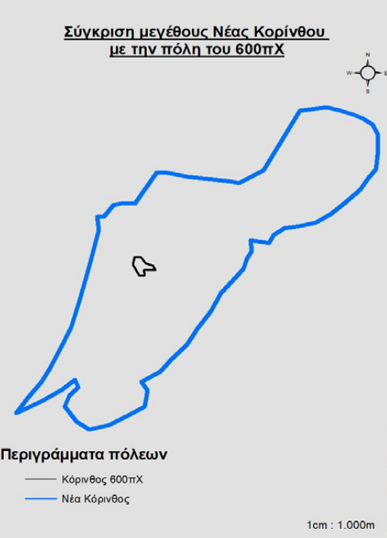
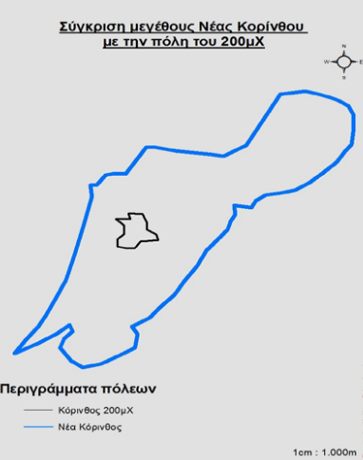
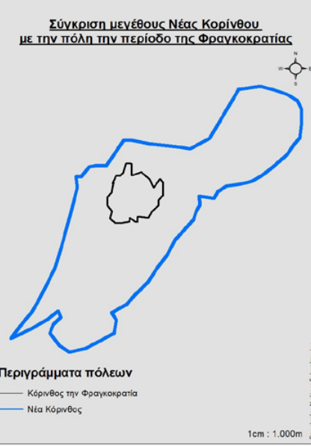
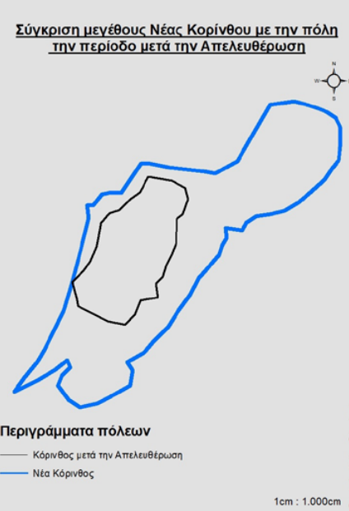
Ανάλυση περιοχής μελέτης
Κόρινθος την εκάστοτε εποχή
Νέα Κόρινθος

Slide 19
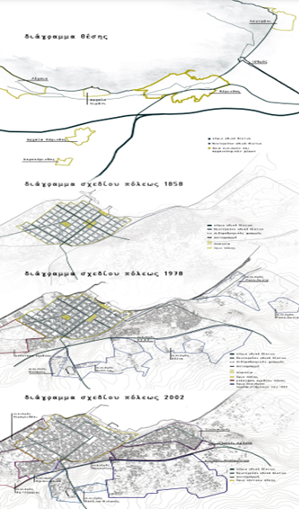
Ανάλυση περιοχής μελέτης
Ανάπτυξη και σχέδια πόλης
1858 Δημιουργία κεντρικού λιμένα Πόλος εξάρτησης
1938 Διεύρυνση στη περιοχή του Συνοικισμού (προσφυγικός χαρακτήρας)
2002 Ανάπτυξη βόρεια του οδικού άξονα Αθηνών – Πατρών (Παθαρίστρα)

Slide 20
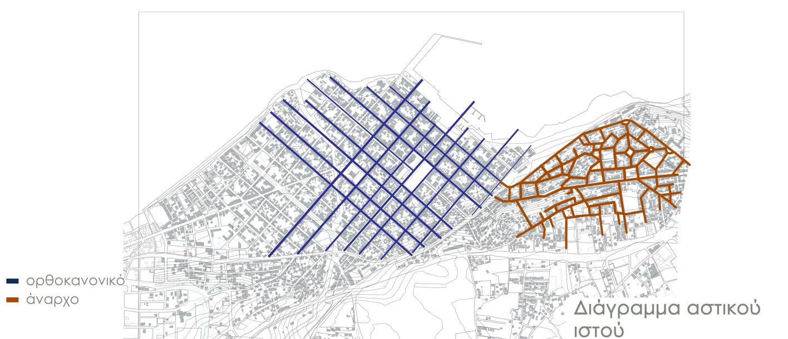
Ανάλυση περιοχής μελέτης
Αστικός ιστός
Πολεοδομικό κέντρο Ορθοκανονικό ιπποδάμειο σύστημα
Συνοικισμός – Ποσειδωνία Άναρχη δόμηση

Slide 21
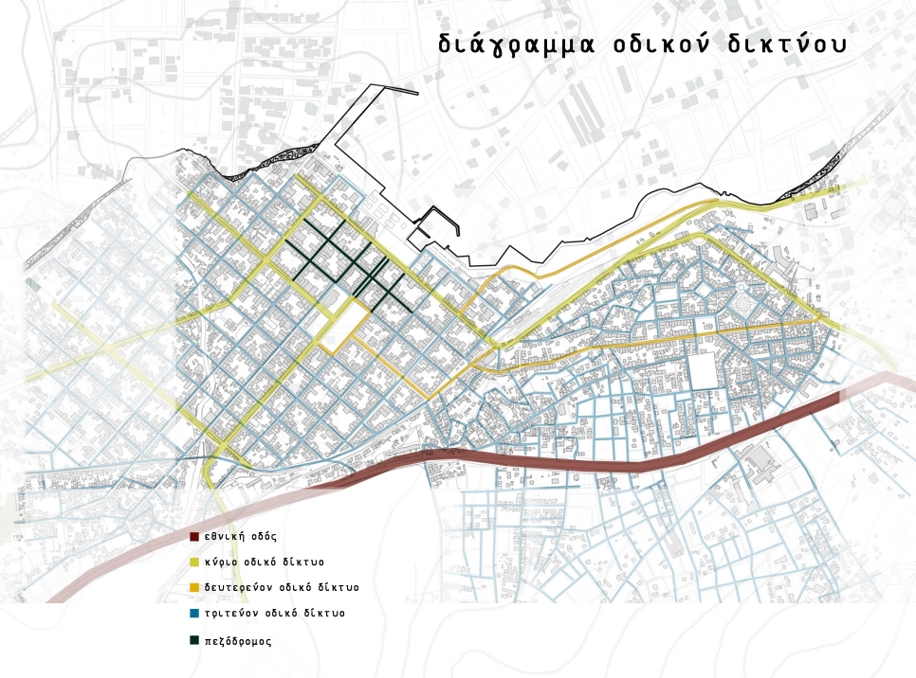
Ανάλυση περιοχής μελέτης
Οδικό δίκτυο
Κάναβος με κάθετους και παράλληλους δρόμους
Δημιουργία πεζόδρομου (πόλος ανάπτυξης)
Έλλειψη δρόμων > 10 μέτρων Δημιουργία κυκλοφορικού προβλήματος
Notes:
Πρωταχαρτη

Slide 22
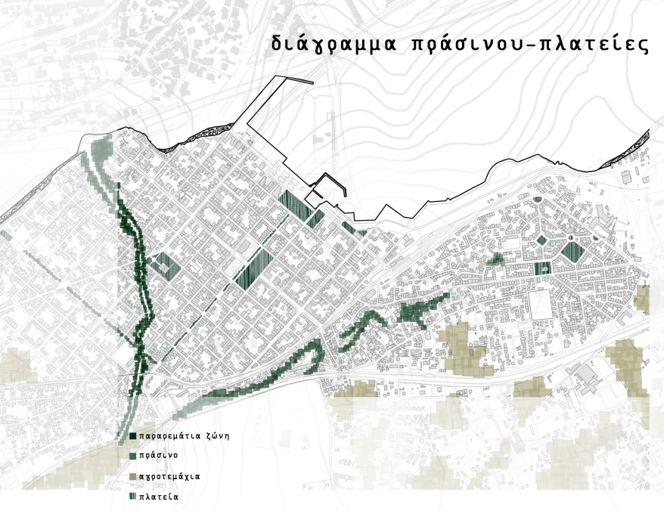
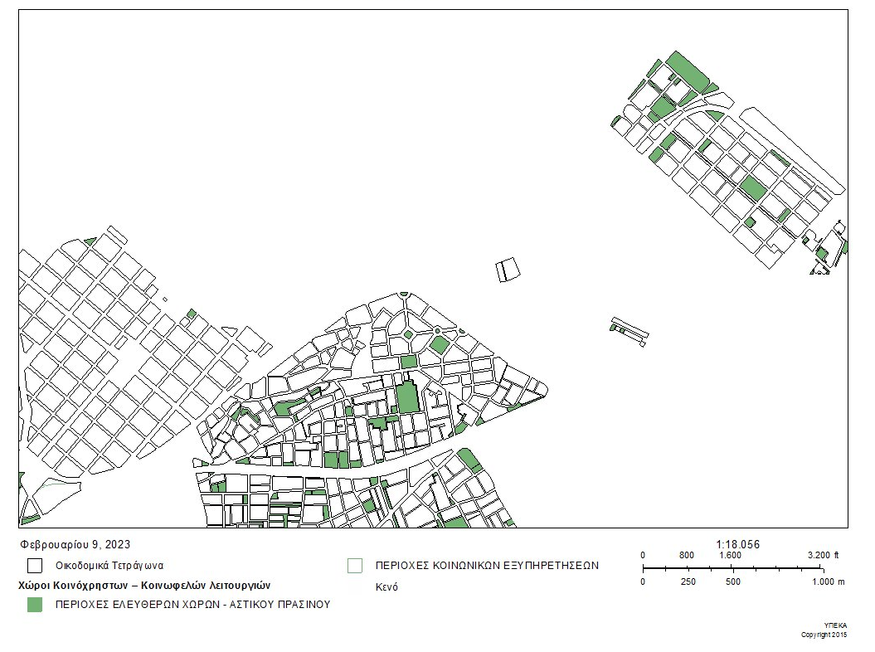
Ανάλυση περιοχής μελέτης
Αστικό πράσινο
Αρκετά μικρό ποσοστό αστικού πράσινου
Αναλογία πρασίνου/κατοίκου
5,19 τ.μ Κόρινθος
9,28 τ.μ περιοχή παρέμβασης
Ανάπλαση στη δημιουργία περισσότερων χώρων πρασίνου

Slide 23
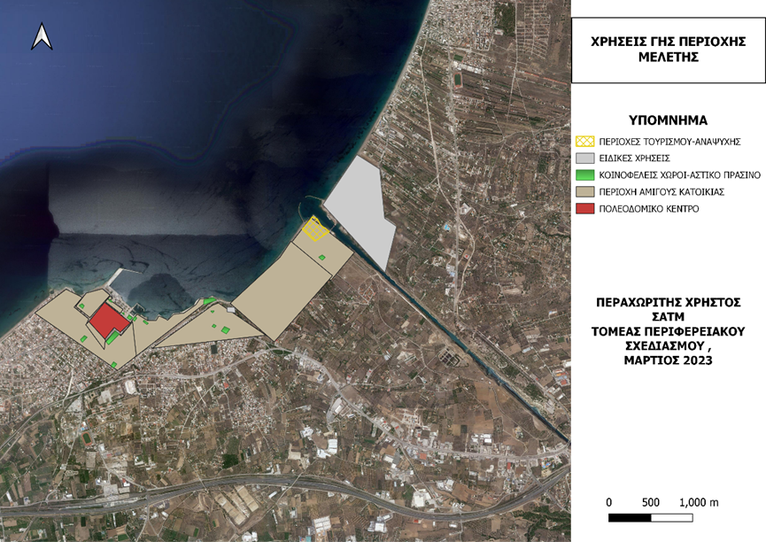
Ανάλυση περιοχής μελέτης
Χρήσεις γης
Συνεχής-ασυνεχής ιστός
Κυρίως αμιγείς κατοικίες, ύπαρξη πολεοδομικού κέντρου
Ελάχιστοι χώροι πρασίνου
Ποσειδωνία βιομηχανική περιοχή
Σύνθετες καλιέργειες

Slide 24
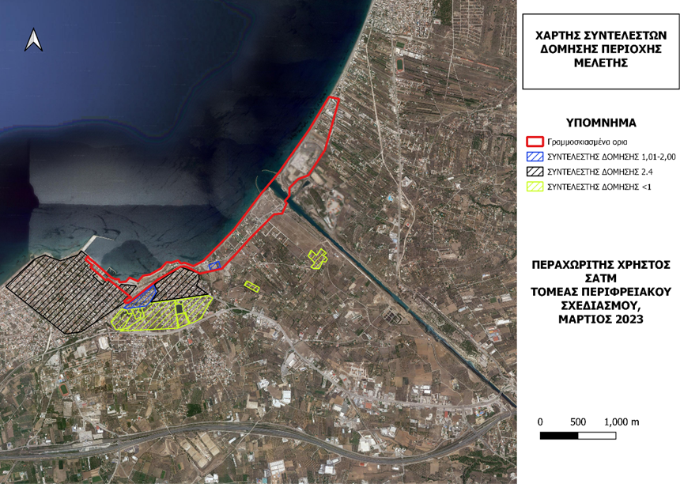
Ανάλυση περιοχής μελέτης
Συντελεστές δόμησης
Ποικιλία συντελεστών δόμησης
Κέντρο πόλης, λιμένας, Αγ.Νικόλαος
2,4
Συνοικισμός 0,8
Ποσειδωνία <0,8
Μεγαλύτερο μέρος περιοχής παρέμβασης εκτός σχεδίου πόλης

Slide 25
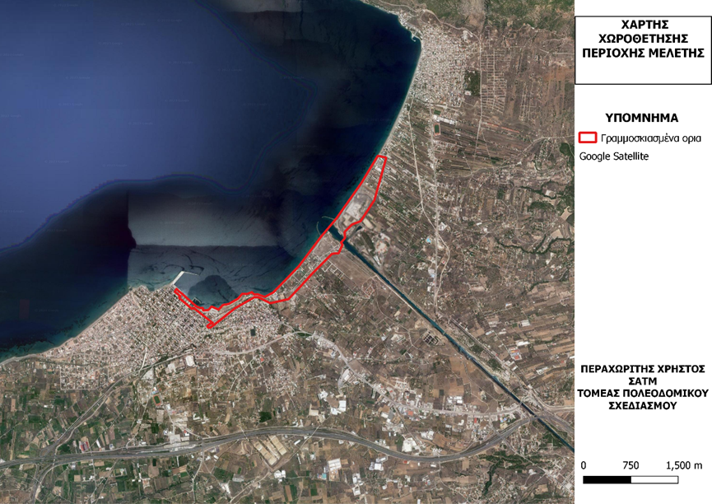
Ανάλυση περιοχής μελέτης
Περιοχή παρέμβασης

Slide 26
Ανάλυση περιοχής μελέτης
Διακριτά μέρη
Λιμένας Κορίνθου
Παλαιός σταθμός Ο.Σ.Ε
Εγκαταστάσεις Αγ.Νικολάου
Παλαιές σιδηρ.γραμμές
Στρατ.Λουτρακίου-Λ.Ποσειδ.

Slide 27
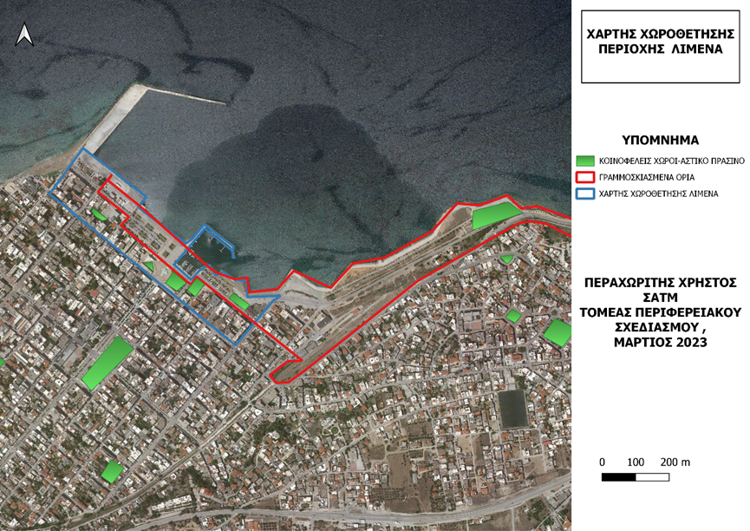
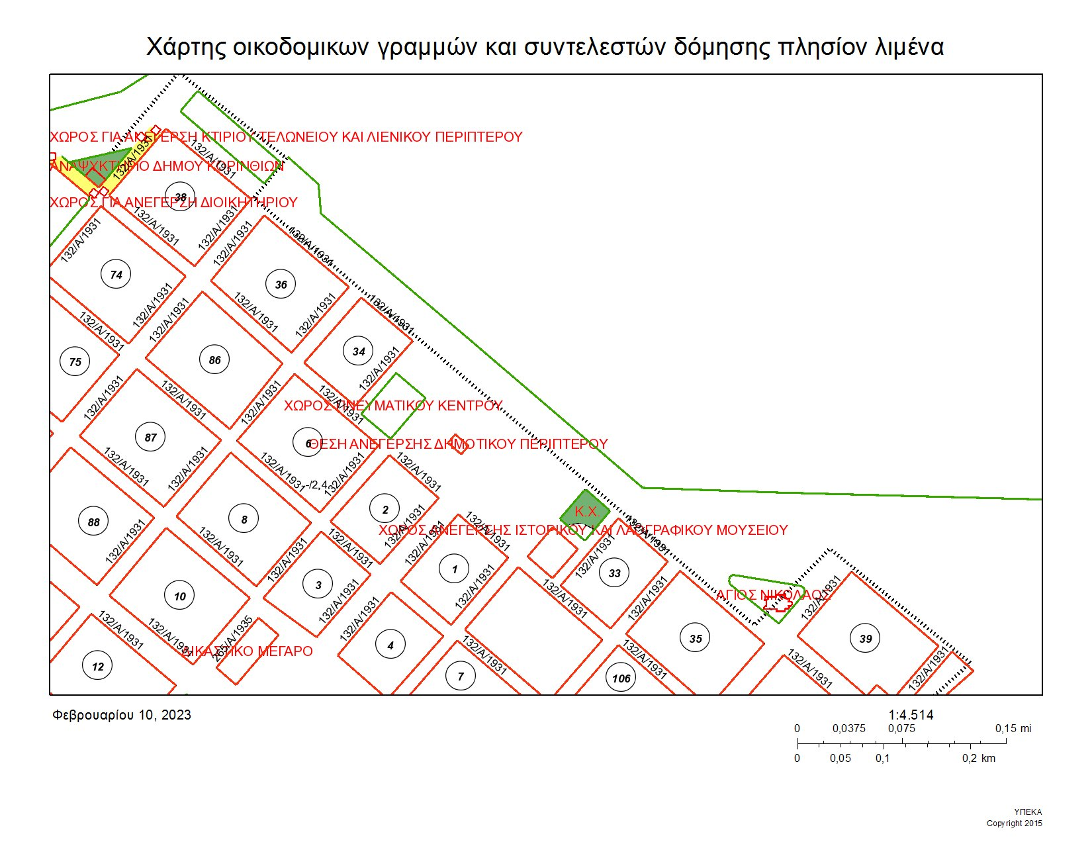
Ανάλυση περιοχής μελέτης
Λιμένας Κορίνθου
Άμεση εξάρτηση με πολεοδομικό κέντρο
Στασιμότητα δεκαετιών
Ανάγκη παρεμβάσεων ήπιου χαρακτήρα

Slide 28
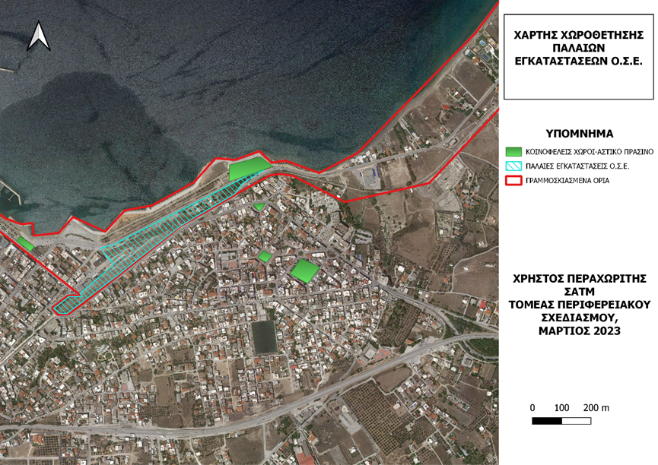
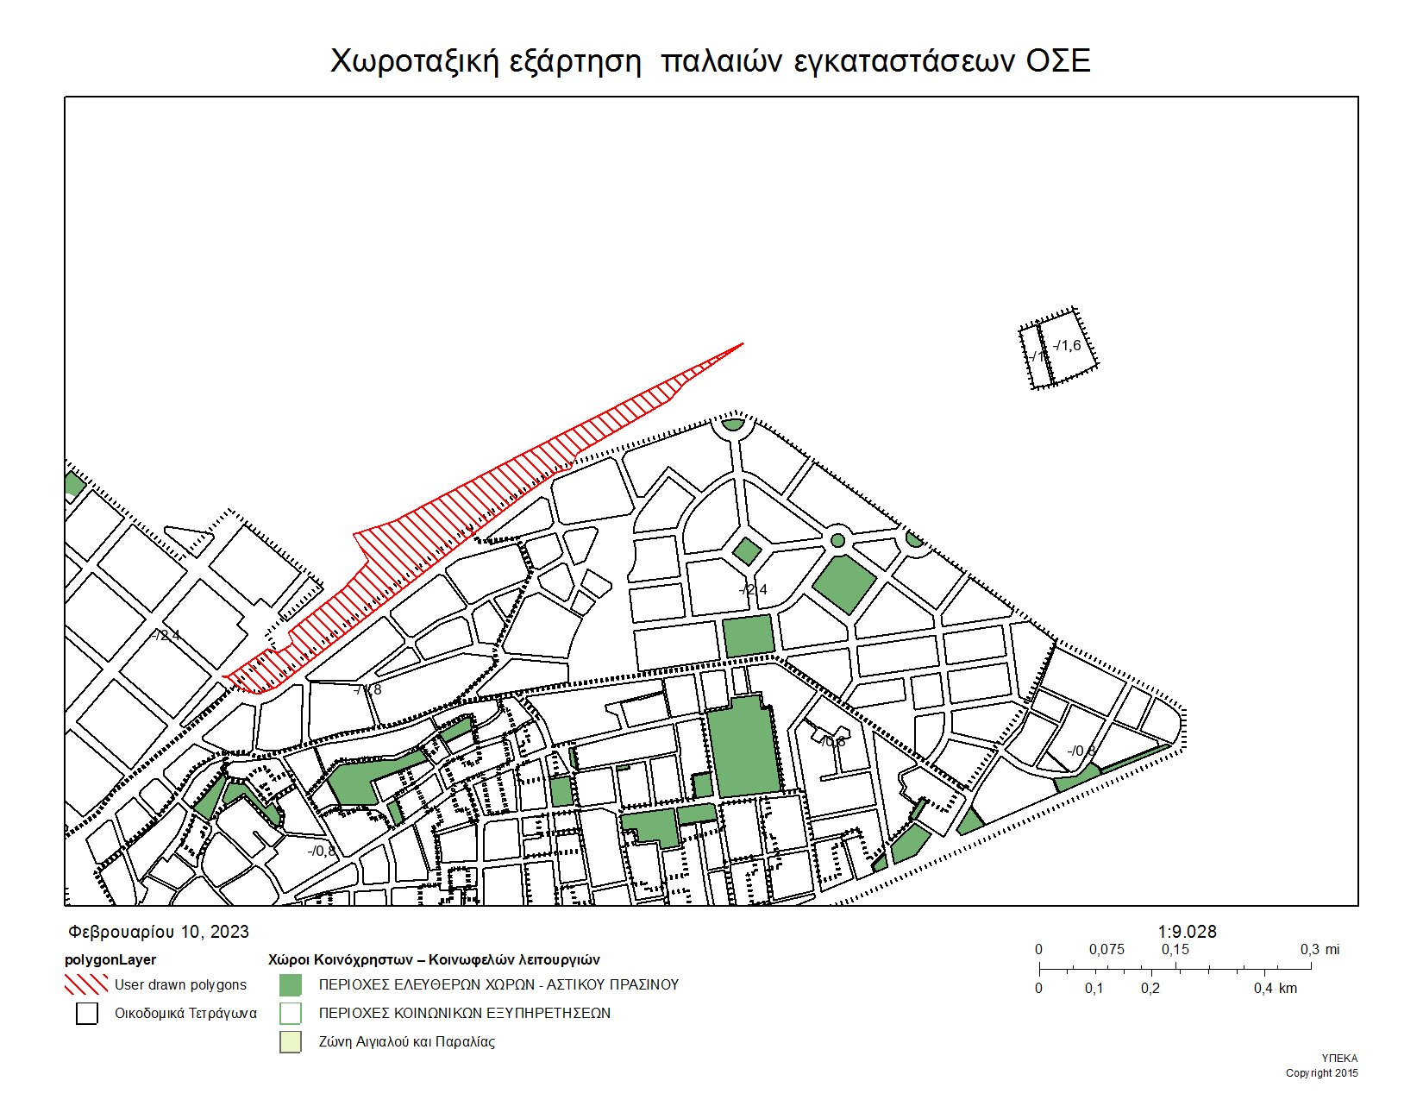
Ανάλυση περιοχής μελέτης
Παλαιός σταθμός Ο.Σ.Ε
Χώρος απομόνωσης και ρύπων (Ανενεργός και αναξιοποίητος)
Διατήρηση χαρακτήρα σταθμού

Slide 29
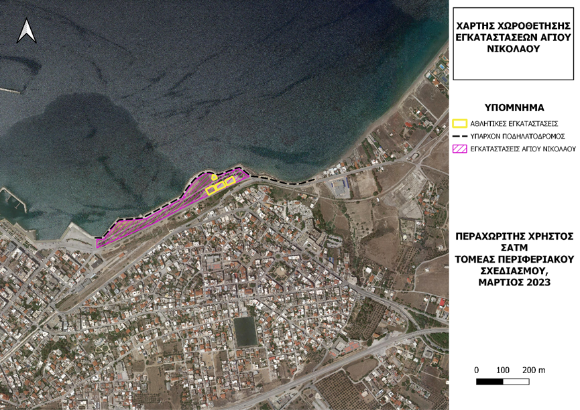
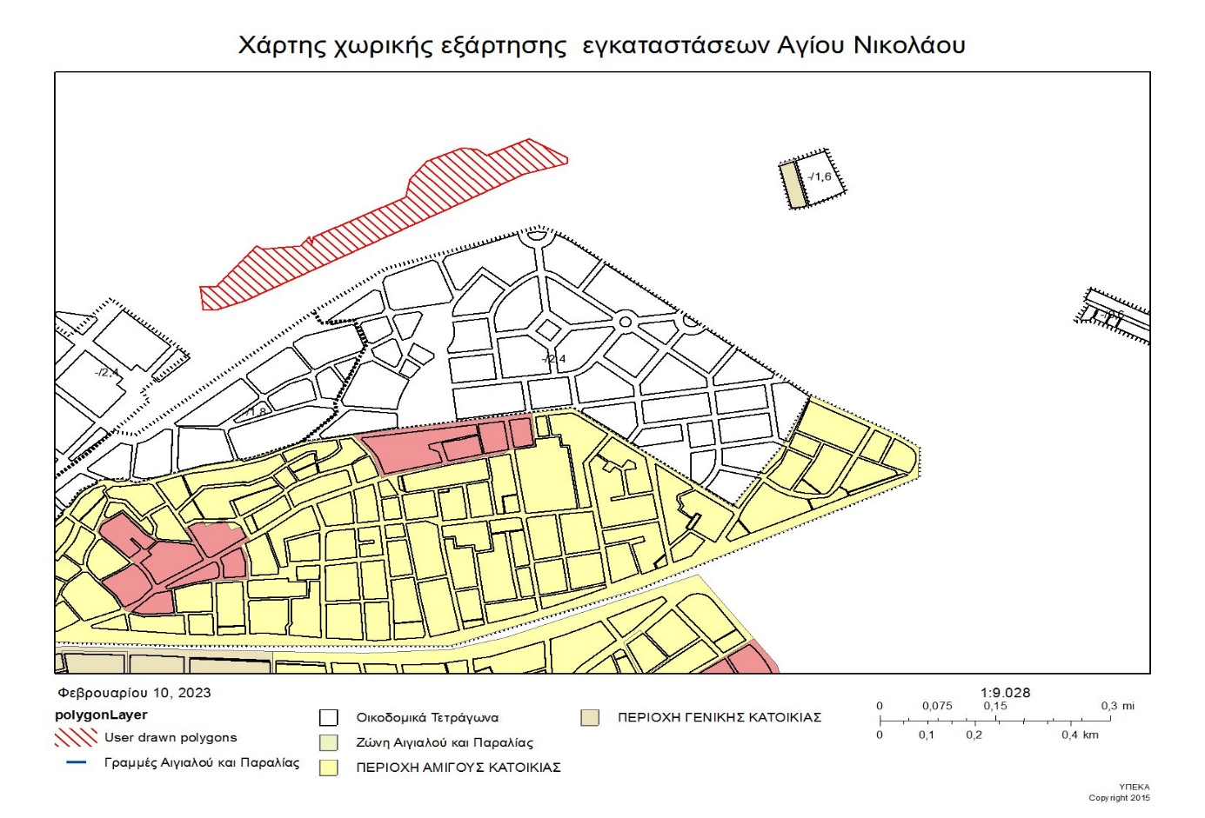
Ανάλυση περιοχής μελέτης
Εγκαταστάσεις Αγ.Νικολάου
Μεγαλύτερη απόσταση αστικού ιστού-θάλασσα
Βασικές λειτουργίες αθλητικές εγκαταστάσεις
πολιτιστικές εγκαταστάσεις
Ανάγκη αξιοποίησης ανεκμετάλλευτου χώρου
Αναβάθμιση υπάρχοντος αθλητικού εξοπλισμού

Slide 30
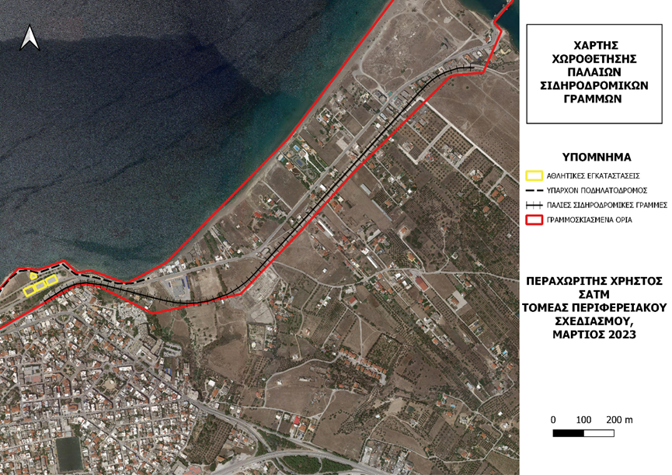
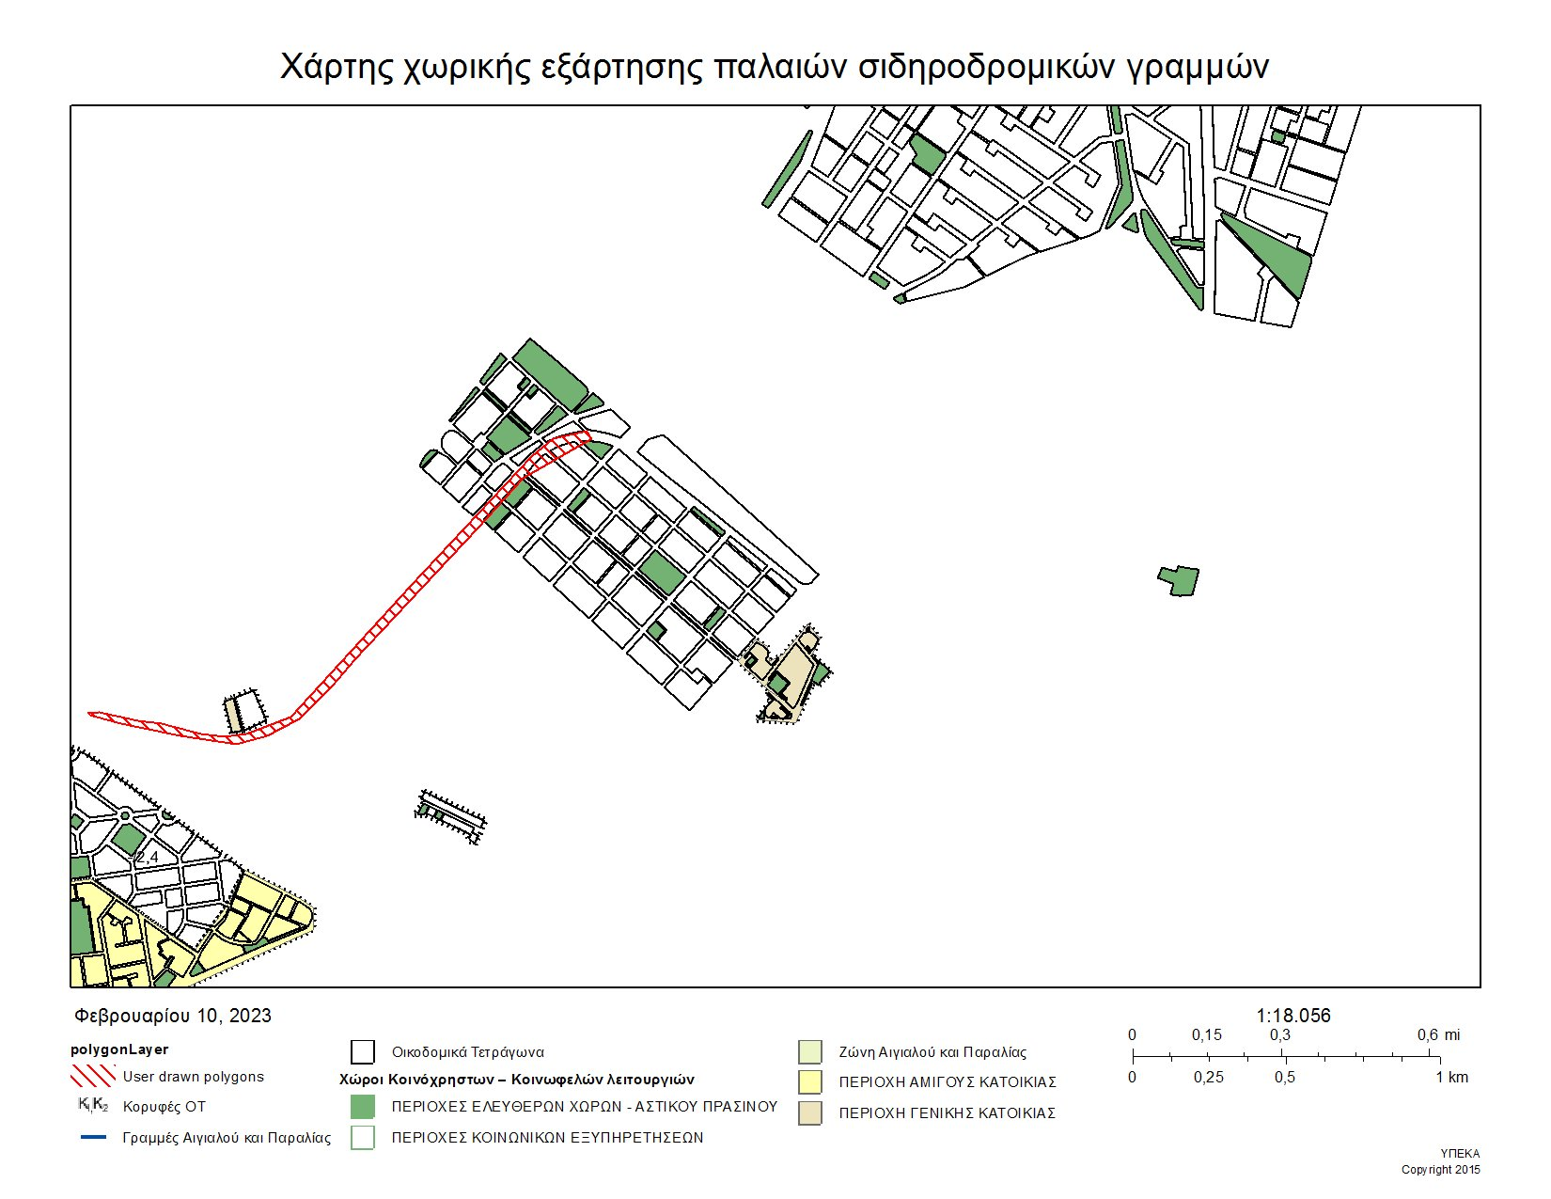
Ανάλυση περιοχής μελέτης
Παλαιές σιδηρ.γραμμές
Γραμμικός άξονας σύνδεσης Κορίνθου-Ποσειδωνίας
Δεκαετίες αναξιοποίητες
Σημαντικές δυνατότητες αξιοποίησης (πράσινη λωρίδα, ποδηλατόδρομος)

Slide 31
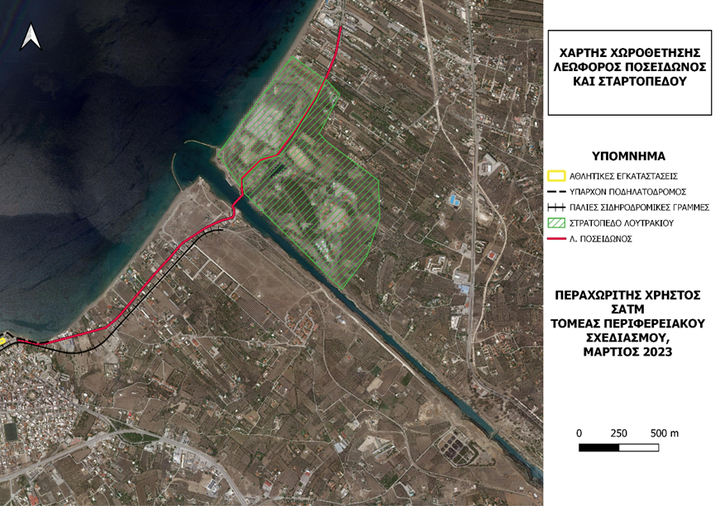
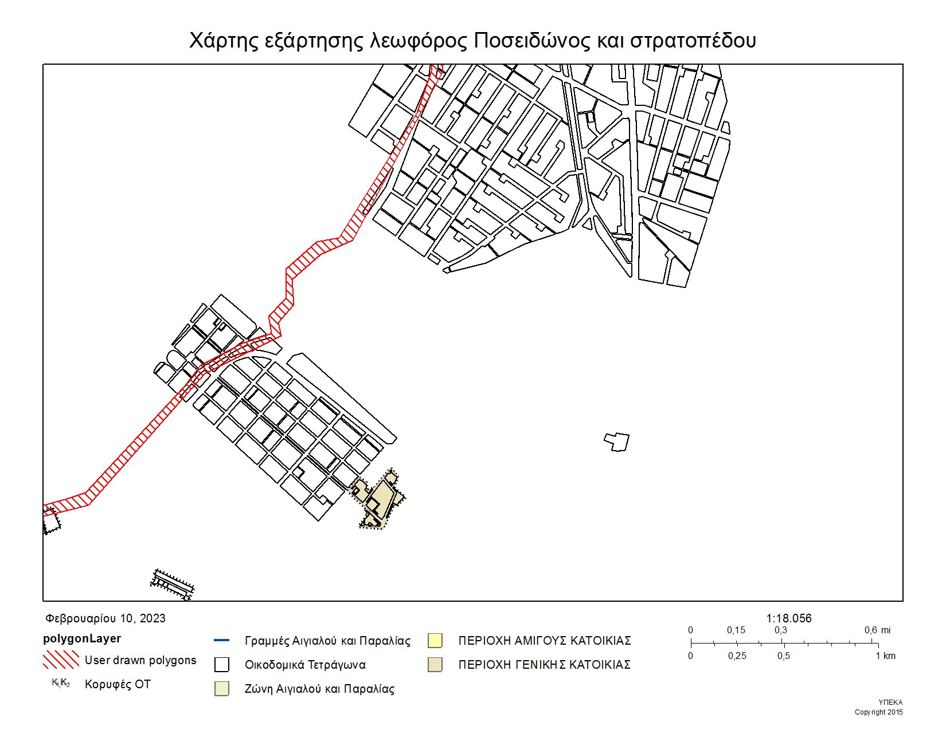
Ανάλυση περιοχής μελέτης
Στρατ.Λουτρακίου-Λ.Ποσειδ.
Λεωφόρος σύνδεσης Κορίνθου-Λουτρακίου
Προστασία χώρου Αρχαίας Διόλκου
Αδύνατη ανάπλαση στο εσωτερικό του στρατοπέδου

Slide 32
Ανάλυση περιοχής μελέτης
Εντοπισμός προβλημάτων περιοχής μελέτης
Λιμενικής ζώνης
Ευρύτερης αστικής περιοχής

Slide 33
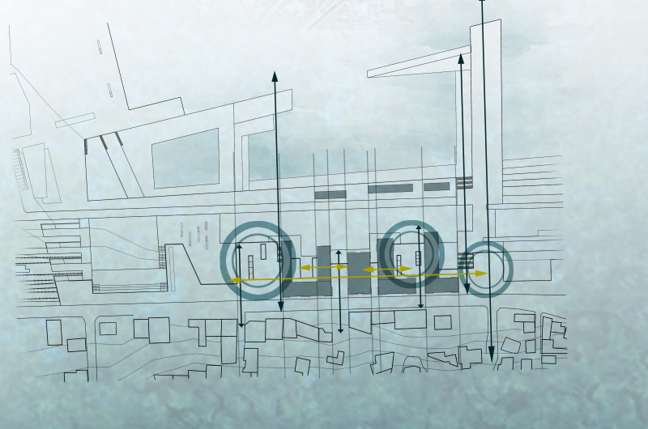
Ανάλυση περιοχής μελέτης
Λιμενική ζώνη
Αυξανόμενες ανάγκες ανεπαρκείς υποδομές
Διαχωρισμός εμπορικών- επιβατικών δραστηριοτήτων
Κακή οδική σύνδεση λιμένα – εθνικού δικτύου
Εξάρτηση από αστικό ιστό αυξημένη όχληση
Κακή κατάσταση κτιριακού αποθέματος

Slide 34
Ανάλυση περιοχής μελέτης
Αστική περιοχή
Σύγκρουση κτιριακού αποθέματος, χρήσεων γης, κυκλοφορικών ρυθμίσεων και υποδομών
Ανάγκη αναβάθμισης κτιριακού αποθέματος αισθητική – λειτουργική υποβάθμιση
Αλλαγή χρήσεων γης (Άγιος Νικόλαος, Ποσειδωνία)
Υποβάθμιση αστικού περιβάλλοντος
Καταστροφή παραδοσιακού πολεοδομικού ιστού
Ανεπάρκεια κοινωνικών δομών
Κυκλοφορικές δυσκολίες (Αρκετές μονοδρομήσεις)
Ρύπανση – Όχληση
Ελλιπείς υποδομές Μ.Μ.Μ.
Αυξανόμενη εγκληματικότητα (εγκαταλελειμένα βαγόνια)

Slide 35
Ανάλυση περιοχής μελέτης
SWOT ANALYSIS
Πλεονεκτήματα
Μειονεκτήματα
Χαμηλός συντ. δόμησης
Ανάμειξη χρήσεων γης
Ύπαρξη θεσμοθετημένων χώρων πρασίνου
Σημαντικές εκτάσεις αδόμητων χώρων
Σχετικά υψηλό μορφωτικό επίπεδο
Ανεπτυγμένος τριτογενής τομές
Ύπαρξη σημαντικών πόλων
Χαμηλός κυκλοφοριακός φόρτος
Κατακερματισμός κοινόχρηστων χώρων
Ασυνέχεια – Προβλήματα καθαριότητας παραλιακού μετώπου
Σημαντικά ποσοστά ανεργίας
Απουσία ηλικιακής ομάδας 20-30
Αυξημένη εξάρτηση από τριτογενή τομέα
Αρκετές μονοδρομήσεις
Απουσία δικτύου ποδηλατοδρόμων
Κακή εκμετάλλευση αθλητικών εγκαταστάσεων

Slide 36
Ανάλυση περιοχής μελέτης
SWOT ANALYSIS
Ευκαιρίες
Απειλές
Ανάπλαση παραλιακού μετώπου
Νέα πολεοδομικά σχέδια
Αξιοποίηση υπαρχόντων εγκαταστάσεων
Προσέλκυση μικρών ηλικιακά ομάδων
Ευαισθητοποίηση – Ενημέρωση – Συμμετοχή πολιτών
Προσέλκυση τουριστών
Δημιουργία ποδηλατοδρόμων
Μείωση χρήσης I.X
Προβλήματα ιδιοκτησιακού καθεστώτος
Χρονοβόρα εφαρμογή ΓΠΣ, ΡΘΣ
Κίνδυνος ρύπανσης Κορινθιακού κόλπου
Αντίδραση κατοίκων για τις επεμβάσεις
Μη εφαρμογή ΣΒΑΚ, ΡΣ, ΓΠΣ
Μη αξιοποίηση υπαρχόντων αθλητικών πόλων
Μη ολοκλήρωση λόγω έλλειψης πόρων

Slide 37
Προτάσεις – Σενάρια Παρέμβασης
Μηδενικό σενάριο παρέμβασης
Ίδια – Αναλλοίωτα πολεοδομικά σχέδια ΓΠΣ
Διατήρηση χρήσεων γης
Πιθανότητα εγκατάλειψης περιοχών (Ποσειδωνία)
Αδρανή χαρακτηριστικά παραλιακού μετώπου
Αύξηση εγκληματικότητας Ανασφάλεια κατοίκων
Μείωση κινητικότητας περιοχής μελέτης

Slide 38
Προτάσεις – Σενάρια Παρέμβασης
Ήπιο σενάριο παρέμβασης
Στόχοι
Αξιοποίηση χώρων – χρήσεων γης
Ενοποίηση οπτικών χαρακτηριστικών παραλιακού μετώπου
Ενίσχυση ροών
Ανάπτυξη πολιτιστικών διαδρομών – αρχαιολογικών χώρων
Γενικές κατευθύνσεις
Δίκτυο ποδηλατοδρόμων
Χώροι αστικού πρασίνου
Αναβάθμιση αθλητικών πολιτιστικών εγκαταστάσεων

Slide 39
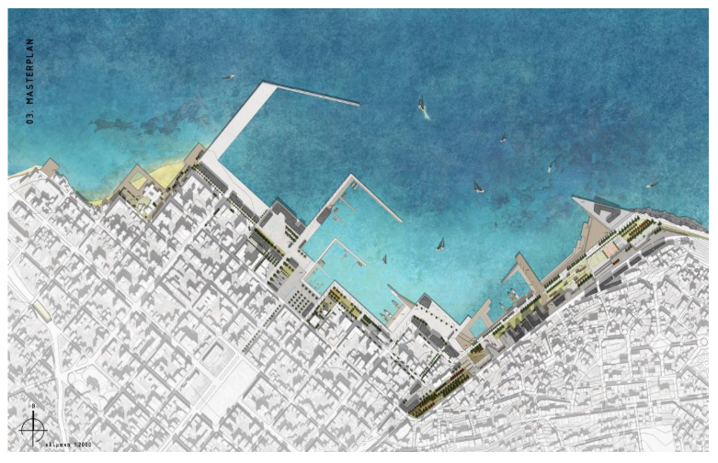
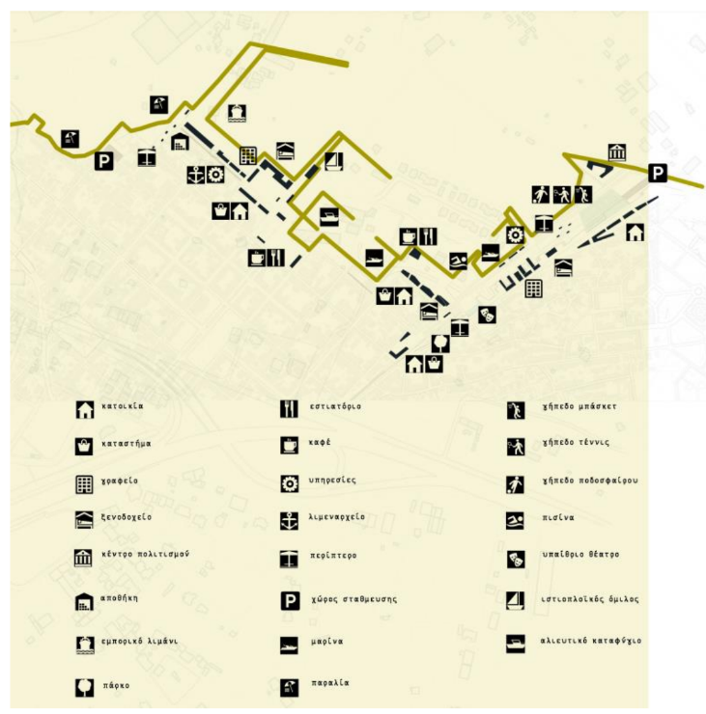
Προτάσεις – Σενάρια Παρέμβασης
Ήπιο σενάριο παρέμβασης
Λιμένας Κορίνθου
Δενδροφυτεύσεις δημιουργία χώρων πρασίνου
Ίδρυση καταστημάτων – χώρων εστίασης
Δημιουργία γηπέδου 5x5 , 2 γηπέδων μπάσκετ

Slide 40
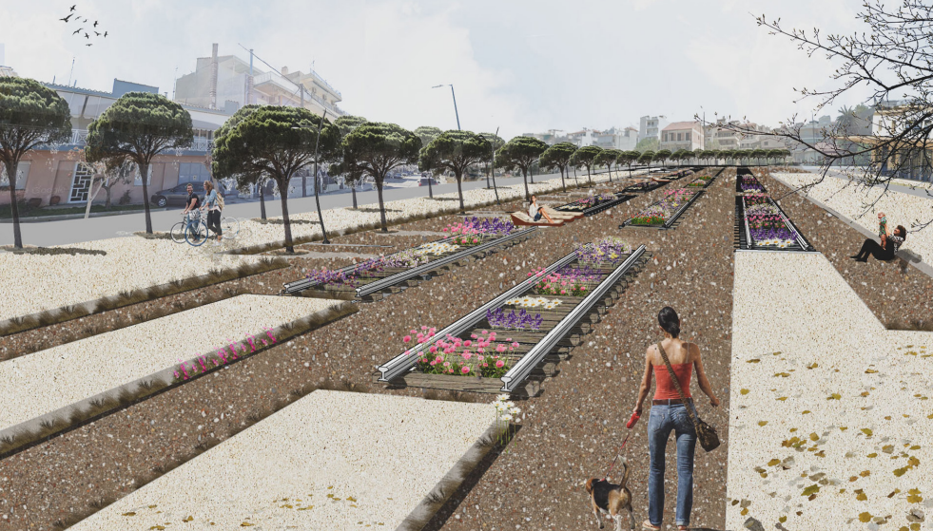
Προτάσεις – Σενάρια Παρέμβασης
Ήπιο σενάριο παρέμβασης
Παλαιός σιδηροδρομικός σταθμός Ο.Σ.Ε
Αξιοποίηση ταυτότητας σταθμού
Κοινόχρηστοι χώροι χαλάρωσης ξεκούρασης
Ποδηλατόδρομος
Ενίσχυση χώρων πρασίνου
Ανάπλαση σημερινής αποβάθρας

Slide 41
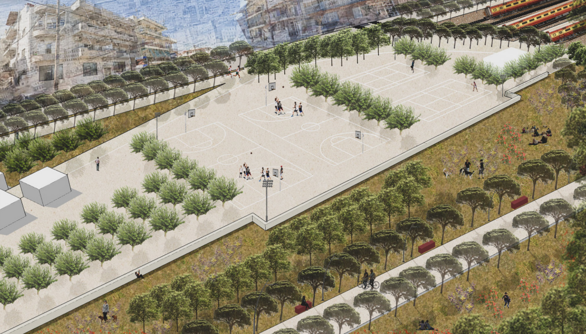
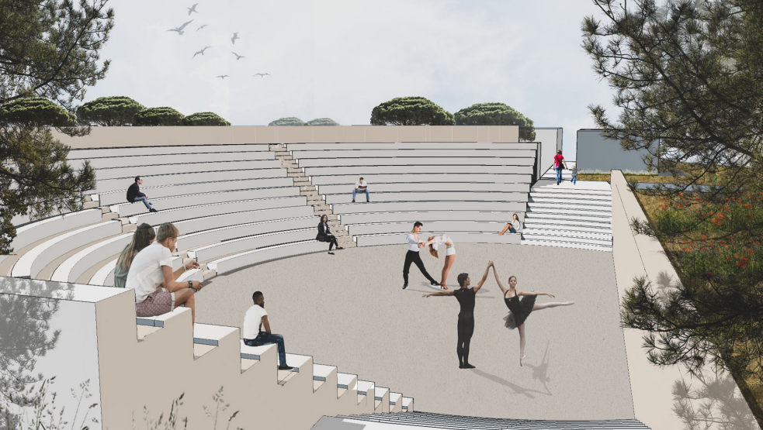
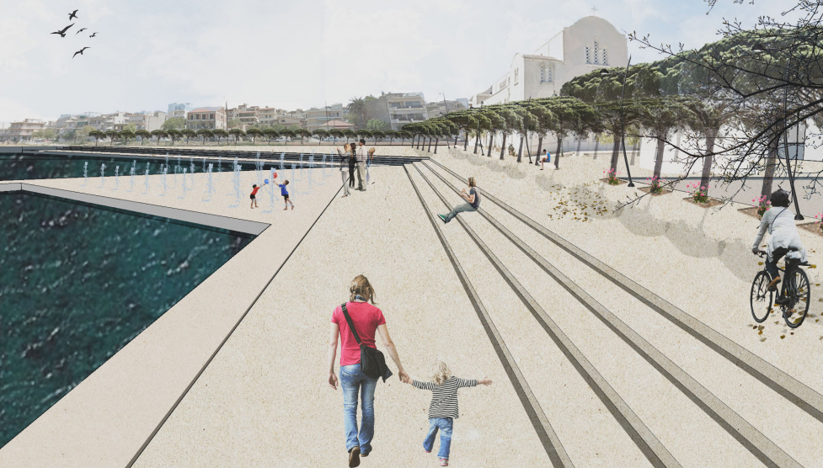
Προτάσεις – Σενάρια Παρέμβασης
Ήπιο σενάριο παρέμβασης
Εγκαταστάσεις Αγίου Νικολάου
Ομογενοποίηση εδάφους
Δημιουργία ειδικών χώρου τραπεζο-καθισμάτων
Λωρίδα πρασίνου κατά μήκος υπάρχοντος ποδηλατοδρόμου
Αναβάθμιση αθλητικών εγκαταστάσεων
Δημιουργία υπαίθριου αμφιθέατρου και βοηθητικών εγκαταστάσεων

Slide 42
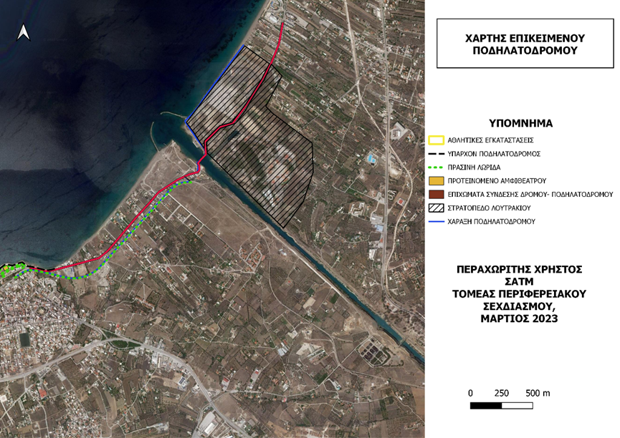
Προτάσεις – Σενάρια Παρέμβασης
Ήπιο σενάριο παρέμβασης
Παλαιές σιδηροδρομικές γραμμές
Χάραξη ποδηλατοδρόμου υπάρχουσες σιδηροδρομικές γραμμές
Πράσινη λωρίδα κατά μήκος

Slide 43
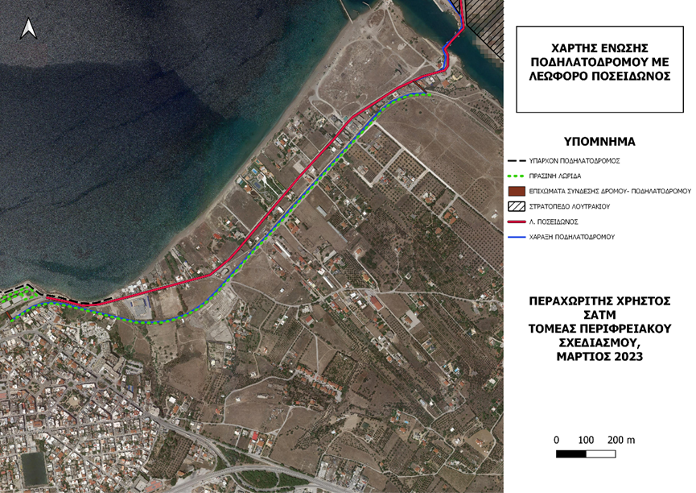
Προτάσεις – Σενάρια Παρέμβασης
Ήπιο σενάριο παρέμβασης
Στρατόπεδο Λουτρακίου – Λεωφόρος Ποσειδώνος
Δημιουργία επιχωμάτων σε 2 σημεία σύνδεση με ποδηλατόδρομο
Λεωφόρος Ποσειδώνος οδός μεικτής χρήσης μείωση ορίων ταχύτητας
Αδύνατη ανάπλαση εσωτερικού Στρατοπέδου
Δημιουργία ποδηλατοδρόμου περιμετρικά στρατοπέδου
Μερική ανάπλαση νότια – βόρεια οδικού άξονα

Slide 44
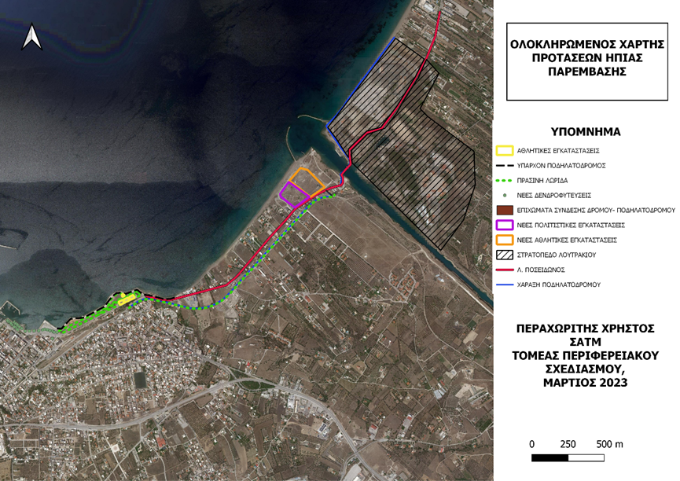
Προτάσεις – Σενάρια Παρέμβασης
Ήπιο σενάριο παρέμβασης

Slide 45
Προτάσεις – Σενάρια Παρέμβασης
Σενάριο έντονης παρέμβασης
Στόχοι
Λογική μακροπρόθεσμων λύσεων χωρίς περιορισμούς
Ριζοσπαστικό σενάριο
Εκμηδένιση αδυνάτων σημείων
Πλήρης αξιοποίηση ευκαιριών
Κύριες κατευθύνσεις
Δημιουργία γραμμής τραμ
Ανέγερση ξενοδοχειακών συγκροτημάτων
Αναδιάταξη δημοσίων κτιρίων και εγκαταστάσεων

Slide 46
Προτάσεις – Σενάρια Παρέμβασης
Σενάριο έντονης παρέμβασης
Γραμμή Τραμ
Αξιοποίηση σιδηροδρομικών γραμμών – κτιριακού δυναμικού
Σύνδεση πολιτιστικών - αρχαιολογικών σημείων
Στάσεις
Αφετηρία (Παλαιός σταθμός Ο.Σ.Ε)
Άγαλμα Ποσειδώνα
Νεκροταφείο
Αγία Αναστασία
Τερματισμός (Αρχαία Δίολκος)

Slide 47
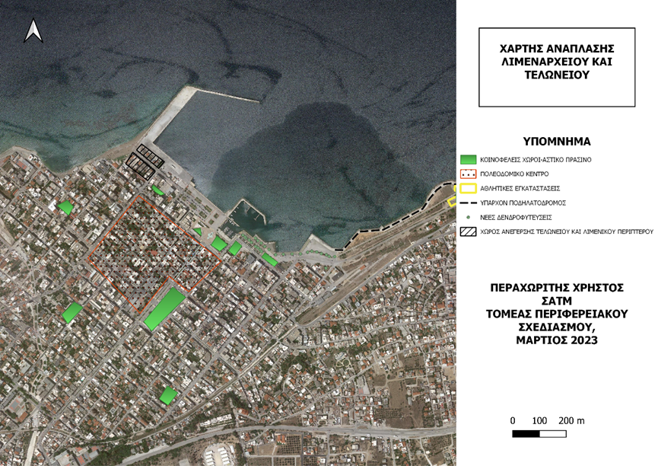
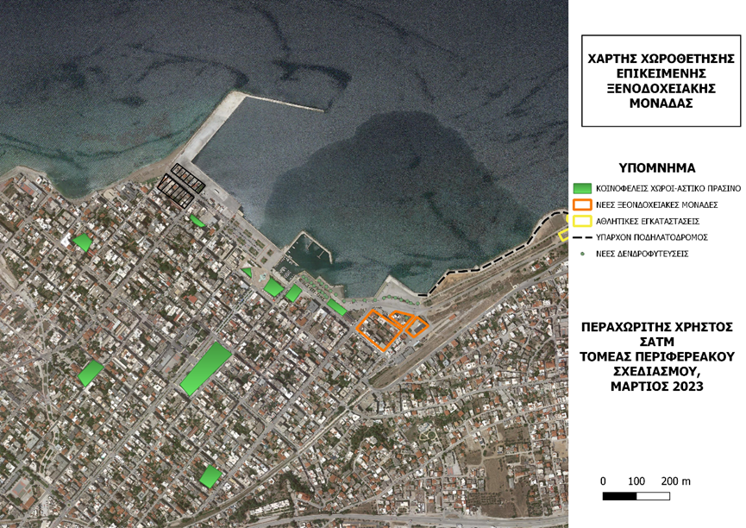
Προτάσεις – Σενάρια Παρέμβασης
Σενάριο έντονης παρέμβασης
Ξενοδοχειακές μονάδες – Δημόσια κτίρια
Αξιοποίηση εγκαταλελειμένων κτιρίων ( κτίριο Αγροτικής Ένωσης )
Αναδιάταξη κτιρίων Λιμεναρχείου - Τελωνείου

Slide 48
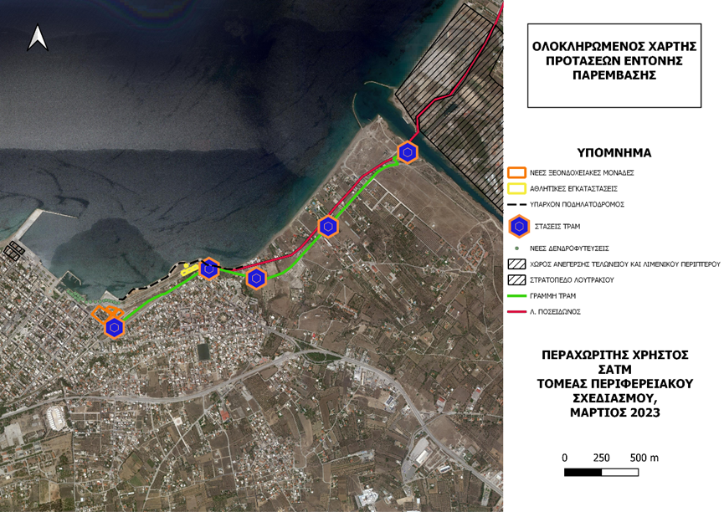
Προτάσεις – Σενάρια Παρέμβασης
Σενάριο έντονης παρέμβασης

Slide 49
Προτάσεις – Σενάρια Παρέμβασης
Σενάριο έντονης παρέμβασης
Επιλογή σεναρίων – Εξαγωγή συμπερασμάτων
Μηδενικού σενάριο παρέμβασης Αποκλεισμός συνέχιση προβλημάτων – αναγκών
Σενάριο έντονης παρέμβασης έντονα ριζοσπαστικό πιθανή έλλειψη πόρων
Σενάριο ήπιας παρέμβασης στοχευμένη ανάπλαση ικανοποιητικός προϋπολογισμός
Τελική πρόταση
Ανάδειξη παραλιακού μετώπου – Αναβάθμιση ποιότητας ζωής

Slide 50
Ευχαριστώ πολύ για το χρόνο σας

